Slide 1
Andra Världskriget
En värld i lågor
Lars Hindrum, Prästängsskolan, Eksjö – www.lektion.se

Slide 2
”Jag har inget annat att erbjuda än blod, möda, tårar och svett.”
Winston Churchill Prämiärminister Storbritannien

Slide 3
Motståndarna
DE ALLIERADE
AXELMAKTERNA
Storbritannien
Frankrike
Sovjetunionen (1941)
USA (1941)
Kanada
Tyskland
Italien (1940 - 1943)
Japan

Slide 4
Varför reagerade inte omvärlden på att nazisterna tog över nya områden och byggde armèn?
VARFÖR?
Vad ledde det till?
Chamberlain var mesig, Hitler körde över honom!
Hitler tilläts ta tysktalande områden trots förbud enligt V-freden.
Folket var trötta på krig, pallade inte gå i krig för att hjälpa andra.
Om Hitler får några områden så lugnar han sig nog?
Hitler fick återigen kontroll på områden med järnmalm för att bygga vapen till armén.
Hitler visade tyskarna att de andra länderna var rädda för honom så han blev poppis.
Hitler tog över Österrike utan motstånd.

Slide 5
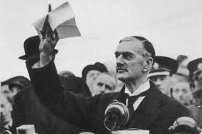
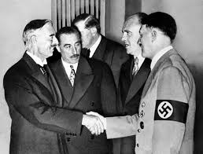
Peace in our time!
Haha– han är lättlurad. Och mig vill de ge fredspris
Nu har jag skapat fred!

Slide 6
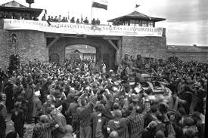
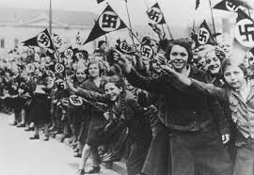
Vad tyckte Österrikarna om att Hitler tog över deras lanf 1938??
Många var glada
Att han tog över
De

Slide 7
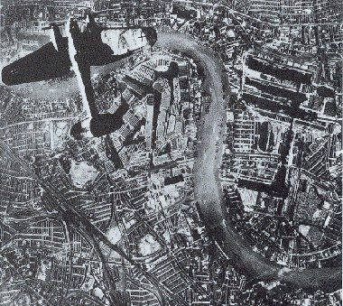
Blitzen: Hur kunde Tyskland vinna krig så enkelt i början?
Blitzkrieg är när länder attackeras som en överraskning med flygplan från luften.
Från september 1940 till maj 1941 bombar Tyskland ihärdigt London och andra städer i England. Detta blir känt som Blitzen.

Slide 8
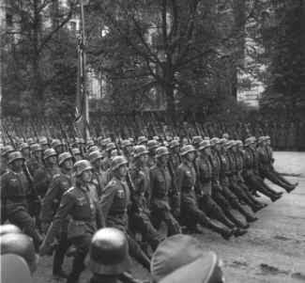
Det var så det startade...
På morgonen den 1 september 1939 tågar tyska trupper över gränsen till Polen. Detta blir för mycket för Storbritannien, och Frankrike som förklarar krig mot Tyskland.

Slide 9
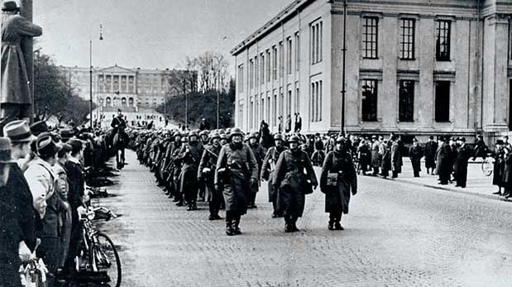
Danmark och Norge
Den 9 april 1940 invaderar Tyskland Danmark och Norge.
Detta gör det för att säkerställa att järnmalm fortsätter att transporteras genom Sverige.
Samt för att få kontroll över hamnar.
Danmark faller direkt, Norge håller ut lite längre.

Slide 10
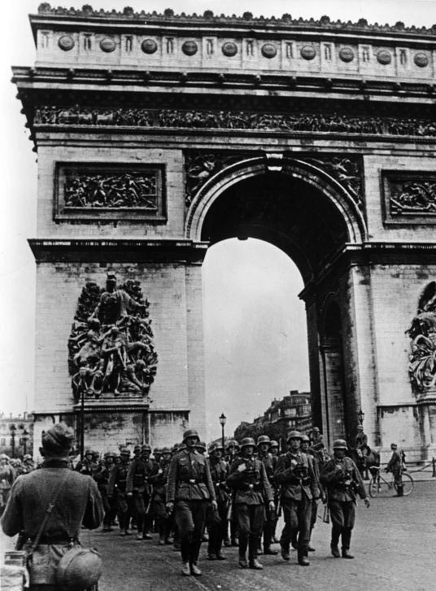
Invasionen av Frankrike
Den 14 maj 1940 inleds invasionen av Frankrike. Den 14 juni marscherar tyska trupper in i Paris!
Den tyska blitzen har lyckats succén är ett faktum! Nu vill de ge sig på grannarna i norr….

Slide 11
Slaget om Storbrittanien
mellan den 10 juli 1940 och till maj 1941 pågick ett krig främst i luften över de brittiska öarna- Waffe vs RAF..
Ledda av en kämpe vid namn Winston Churchill lyckas britterna hålla ställningarna i städerna och på stränderna.
We shall never surrender!
Den tyska blitzen har ”failat”.

Slide 12
Operation Barbarossa
Den 22 juni 1941 anfaller Tyskland Sovjetunionen i Operation Barbarossa. Tyskland fick hjälp av Finland. Sovjet blev överraskade. Tysklands offensiv var till en början lyckad.
Utanför Moskva lyckades Josef Stalin få stopp på tyskarna. Sedan kom den långa, kalla ryska vintern som tyskarna inte var förberedda på. Tyskland hade kört fast.

Slide 13
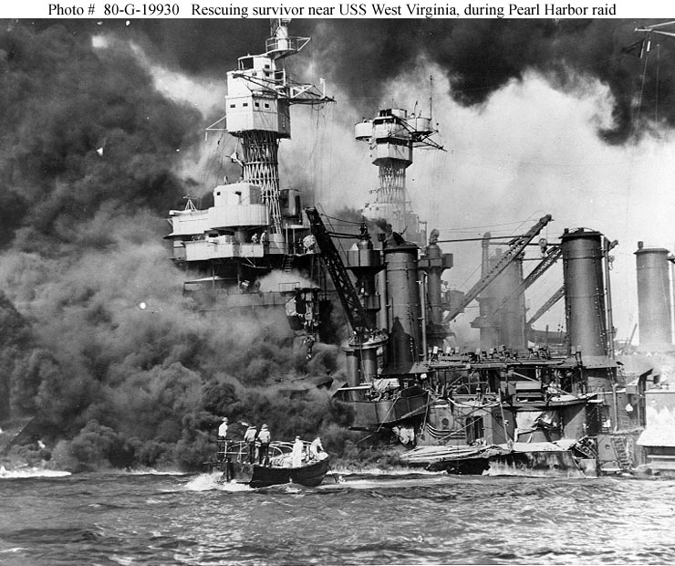
Pearl Harbor
Japan anföll tidigt på morgonen den 7 december 1941 USAs marinbas på Hawaii. 2400 amerikaner dog. USA ville egentligen hålla sig utanför kriget, men insåg att detta inte var möjligt.

Slide 14
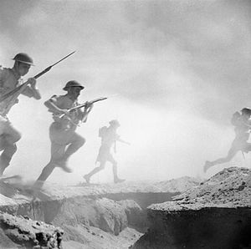
Nordafrika
I kolonierna i Nordafrika utkämpades hårda strider. De allierade lyckades få övertaget i slaget vid El-Alamein 1942.

Slide 15
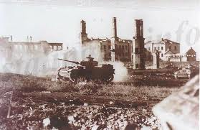
Stalingrad - Vändpunkten
I slaget vid Stalingrad lyckades Sovjetunionen omringa och skada tyskarna så pass mycket att de kapitulerade den 2 februari 1943. Detta blev vändpunkten i kriget.

Slide 16
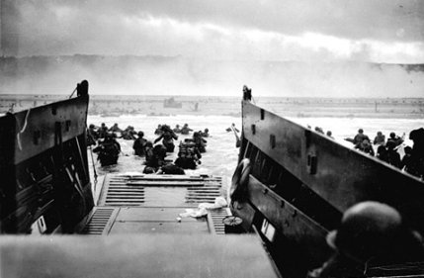
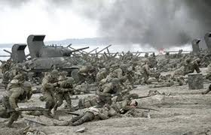
Dagen D
Normandie i norra Frankrike för att ta tillbaka lPå Dagen D – den 6 juni 1944 landsteg de Allierade i andet från Tyskland. När hösten kommer är i stort sett hela Frankrike befriat.

Slide 17
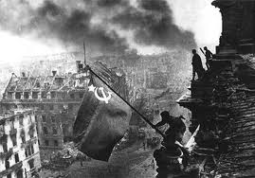
Slutstriden
Tyskland är nu helt chanslösa, men Adolf Hitler vägrar inse detta. I sista slaget, slaget om Berlin, vinner Sovjetunionen lätt mot Tysklands reservarmé. Hitler begår självmord i sin bunker i centrala Berlin. Hans kropp har ännu inte återfunnits.

Slide 18
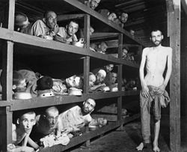
Förintelseläger
På sin väg genom Tyskland och andra områden ockuperade av Tyskland stöter allierade arméer på olika läger med inspärrade människor som nazisterna inte har tyckt om. Människorna i dessa läger är i väldigt dåligt skick. Detta är koncentrationslägren.

Slide 19
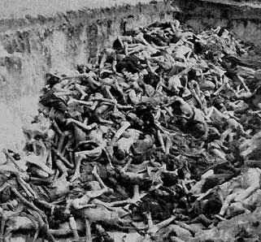
Förintelseläger
I dessa läger har nazisterna på ett industriellt sätt låtit människor först straffarbeta och sedan gasat ihjäl dem. Vissa fick inte ens arbeta, de gasades ihjäl direkt. Nazisterna gjorde också brutala och vidriga experiment på fångarna.

Slide 20
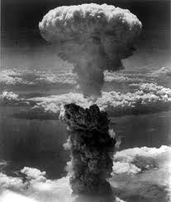
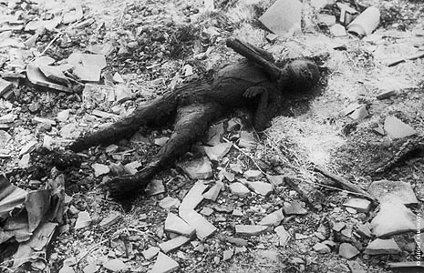
Atombomben
Kriget slutar helt och hållet i augusti när USA släpper två atombomber över de japanska städerna Hiroshima och Nagasaki. Mer än 200.000 människor dör. Fortfarande idag märks effekterna. De överlevande drabbas oftare av cancer och högt blodtryck än andra.

Slide 21
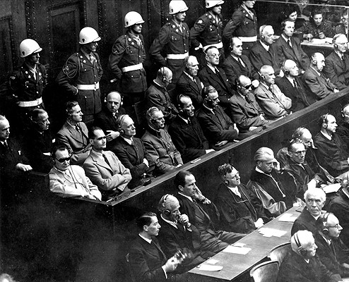
Efter kriget
FN bildas.
Tyskland och Berlin delas in i fyra zoner.
Krigsförbrytare straffas i Nürnberg.
USA och Sovjetunionen blir stormakter.
Storbritannien var inte längre en stormakt – de förlorade kolonier.

